Slide 1
第五章： 一元一次方程
1. 方程
含有未知数的表示量相等的等式称为方程。
12x + 7 = 91
只含有一个未知数，而且方程中的代数式都是整式，未知数的次数都是1，这样的方程叫作一元一次方程。
使方程左右两边的值相等的未知数的值，叫作方程的解。
2. 解方程
等式的基本性质：等式两边都加或减同一个代数式，结果仍是等式。 等式两边同乘同一个数或除以同一个数（不为0），结果仍是等式。
去分母，去括号，移项，合并同类项，未知数系数化为1
3. 应用

Slide 2
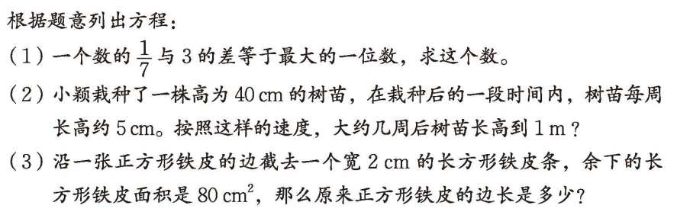
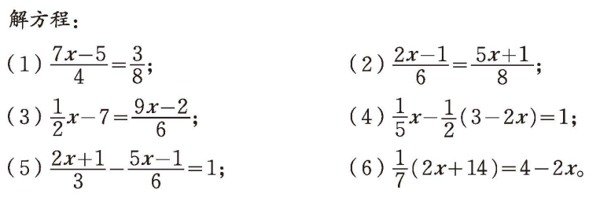

Slide 3
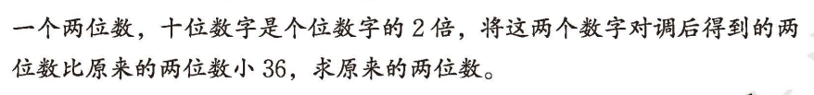

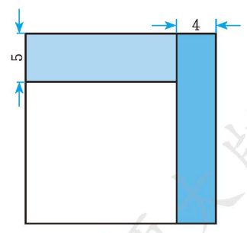
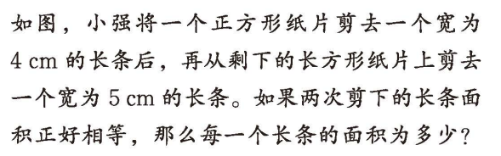

Slide 4
